Slide 1

Шаблоны проектирования
(GoF)

Slide 2
Шаблоны проектирования в ООП
При создании программных систем перед разработчиками часто встает проблема выбора тех или иных проектных решений. В этих случаях на помощь приходят паттерны.

Slide 3
Патерны
Дело в том, что почти наверняка подобные задачи уже решались ранее и уже существуют хорошо продуманные элегантные решения, составленные экспертами. Если эти решения описать и систематизировать в каталоги, то они станут доступными менее опытным разработчикам, которые после изучения смогут использовать их как шаблоны или образцы для решения задач подобного класса.

Slide 4
История
В 1994 был опубликован каталог, включающий 23 паттерна объектно-ориентированного проектирования. Этот каталог стал настолько популярен, что его часто упоминается как паттерны GoF ("Gang of Four" или "банда четырех" по числу авторов).

Slide 5



Шаблоны проектирования GOF
поведенческие (behavioral);
порождающие (creational);
структурные (structural).

Slide 6
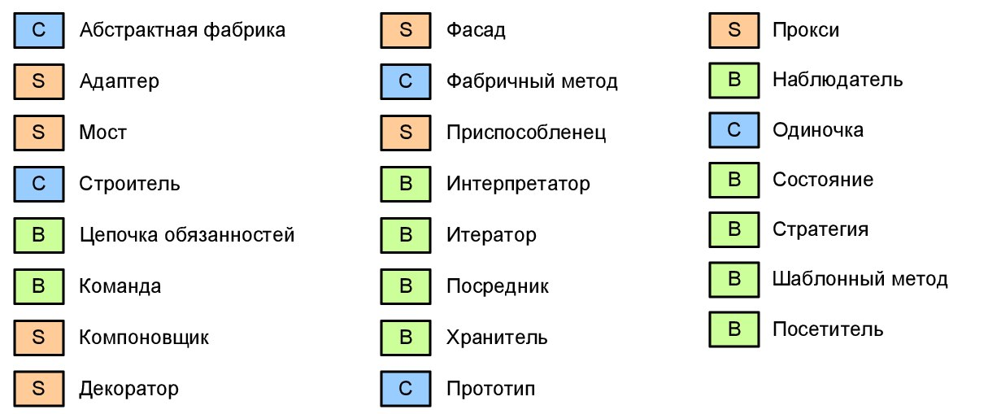
Список шаблонов

Slide 7
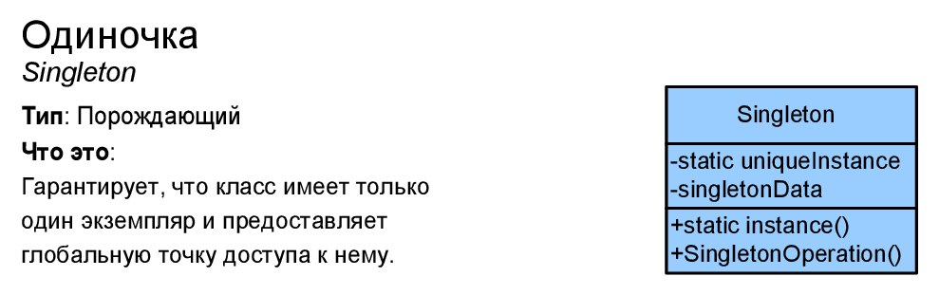
Одиночка

Slide 8
Ленивая несинхронизированная реализация
public class Singleton {
private static Singleton instance;
private Singleton () {}
public static Singleton getInstance() {
if (instance == null) {
instance = new Singleton();
}
return instance;
} }

Slide 9
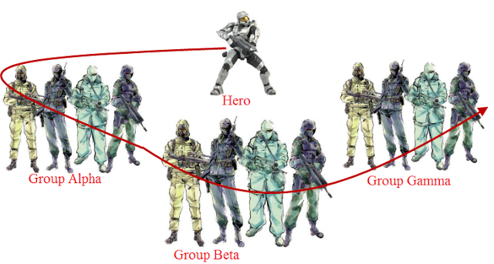
Iterator
Итератор это паттерн программирования позволяющий получить доступ к элементам любой коллекции не вникания в суть ее реализации.

Slide 10
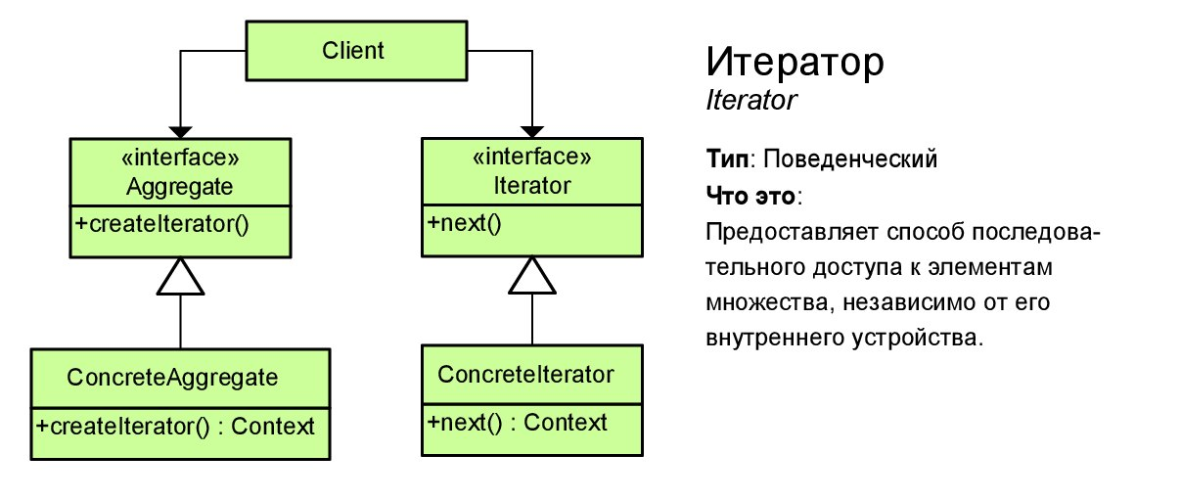
UML схема итератора

Slide 11
Использования итератора
SoldiersIterator iterator = new SoldiersIterator(earthArmy);
while (iterator.hasNext()){
Soldier currSoldier = iterator.next();
currSoldier.treat();
}

Slide 12
ListIterator
Это итератор для списков, который позволяет программисту пересекать список в любом направлении, изменять список во время итерации, и получать текущую позицию итератора в списке.

Slide 13
Наблюдатель англ. Observer
Наблюдатель — поведенческий шаблон проектирования. Также известен как «подчинённые» (Dependents), «издатель-подписчик» (Publisher-Subscriber). Создает механизм у класса, который позволяет получать экземпляру объекта этого класса оповещения от других объектов об изменении их состояния, тем самым наблюдая за ними

Slide 14
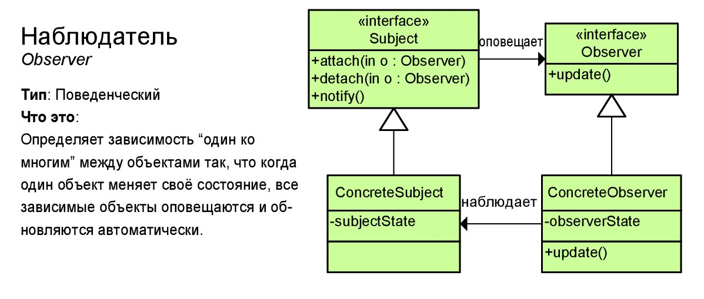
UML схема наблюдателя

Slide 15
В каких случаях используется Наблюдатель?
Если один объект должен передавать сообщения другим объектам, но при этом он не может или не должен знать об их внутреннем устройстве;
В случае если при изменении одного объекта необходимо изменять другие объекты;

Slide 16
В каких случаях используется Наблюдатель?
Для предотвращения сильных связей между объектами системы;
Для наблюдения за состоянием определенных объектов системы;

Slide 17
Интерфейс Observer
public interface Observer {
Метод вызывается, когда происходят какие - то изменения в наблюдаемом объекте, а именно наблюдаемый объект вызовет notifyObservers, чтобы все наблюдатели узнали об изменении.
@param o наблюдаемый объект.
@param arg аргумент, переданный в notifyObservers
void update(Observable o, Object arg);
}

Slide 18
Класс Observable
Observer — это объект, который "наблюдает". Т.е. ждет наступления какого-либо события.
Observable - это объект который инициирует события.
Недостаток использования Observable в том что класс (рассылающий сообщения) должен унаследоваться от него, что делает невозможным наследование от кого-либо ещё

Slide 19
EventListener
Маркерный интерфейс

Slide 20
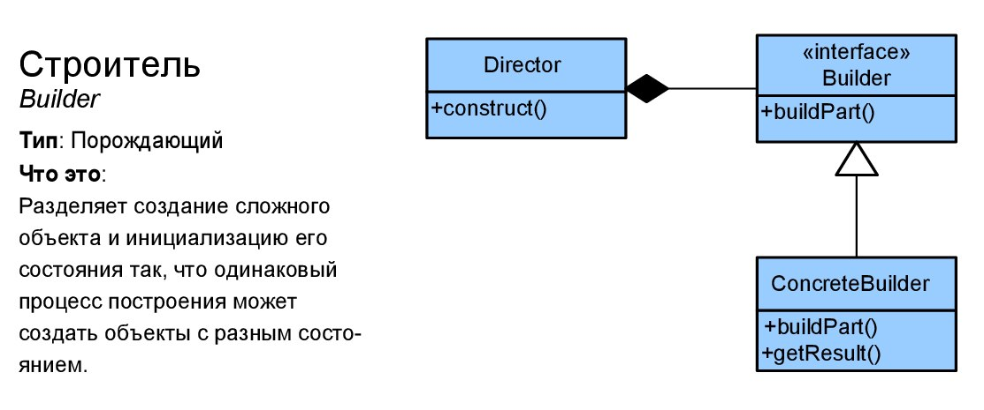
Строитель

Slide 21
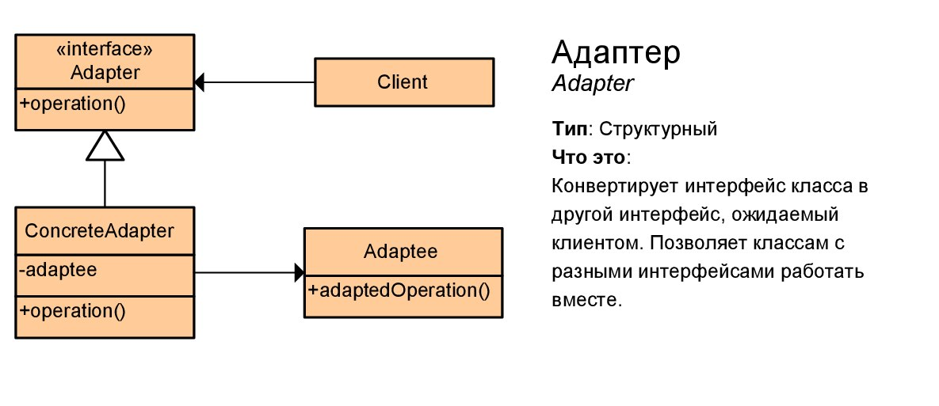
Адаптер

